Slide 1
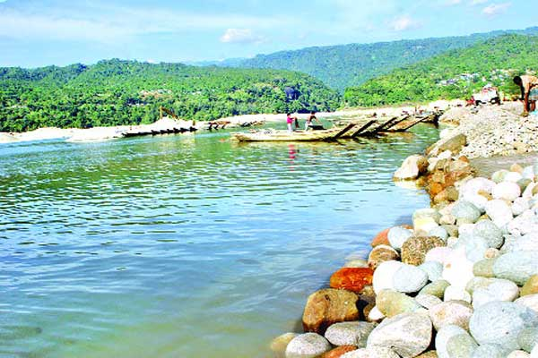
স্বাগতম

Slide 2
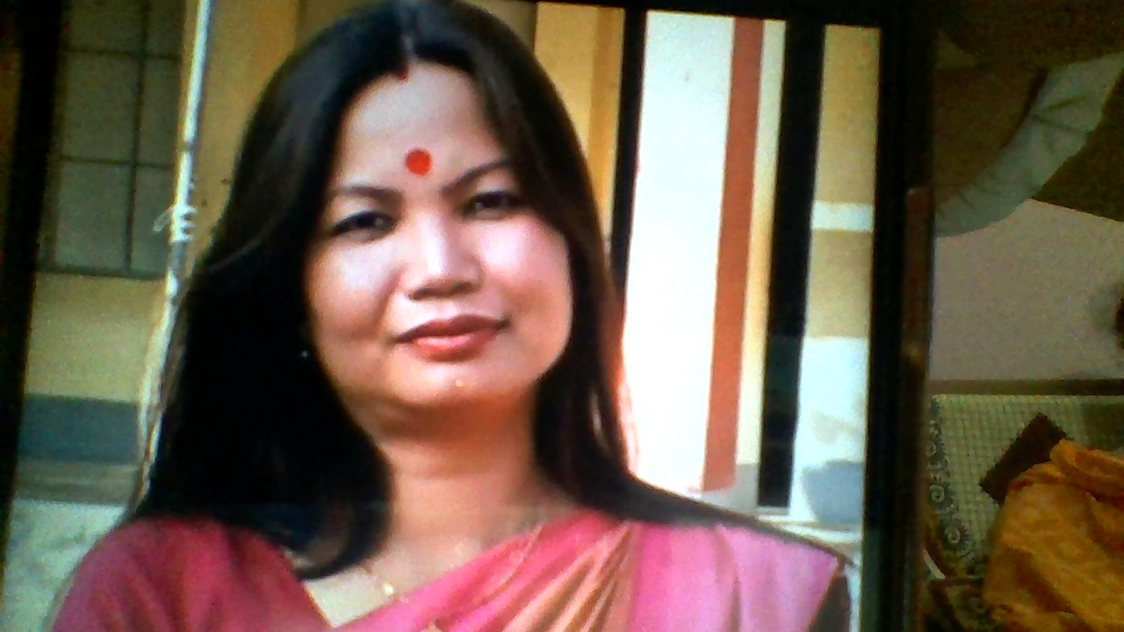
শিক্ষক পরিচিতি
প্রভাতী ত্রিপুরা
সহকারি শিক্ষক
মাটিরাংগা বালিকা সঃ প্রাঃ বিঃ
মাটিরাংগা,খাড়াছড়ি ।

Slide 3
শিখনফলঃ ১২.১.১মহাবিশ্বের বিস্তৃতি বর্ণনা করতে পারবে ।

Slide 4
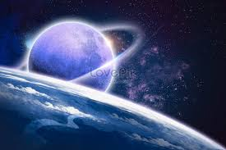
এসো নিচের ছবিটি দেখি

Slide 5
আজকের পাঠ
মহাবিশ্ব অধ্যায়ঃ ৮
পাঠ্যাংশঃ মহাবিশ্বের আকার

Slide 6
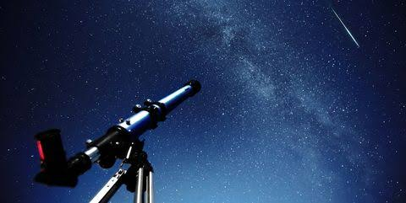
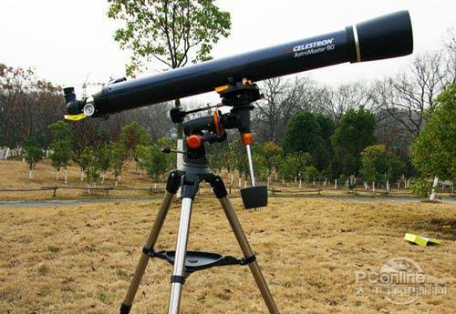
দূরবীক্ষণ যন্ত্র

Slide 7
দূরবীক্ষণ যন্ত্র কী কাজ করে ?
মহাকাশের দূরর্বতী বস্তু পর্যবেক্ষণে সাহায্য করে ।

Slide 8
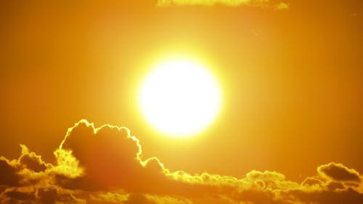
সূর্য

Slide 9
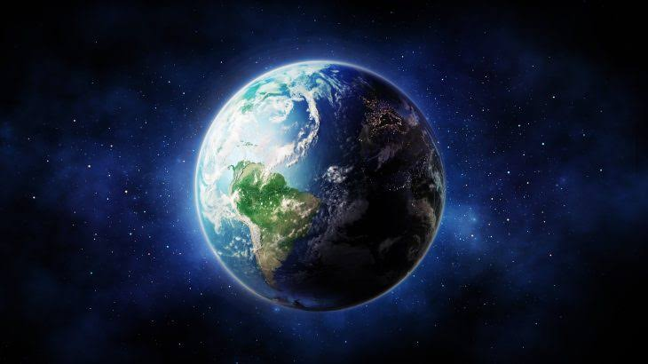
পৃথিবী

Slide 10
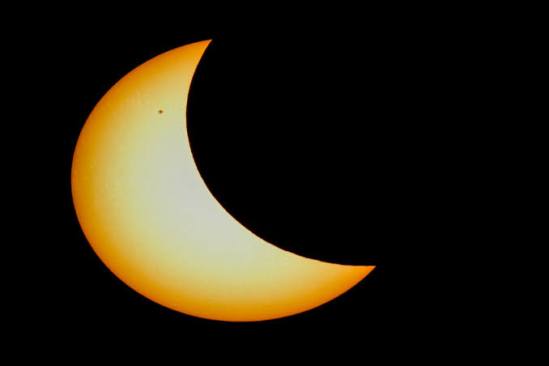
চাঁদ

Slide 11
পৃথিবী
সূর্য
পৃথিবী সূর্যের চারদিকে ঘূর্ণন

Slide 12
চাঁদ
পৃথিবী
পৃথিবীর চারদিকে চাঁদের ঘূর্ণীয়মান

Slide 13
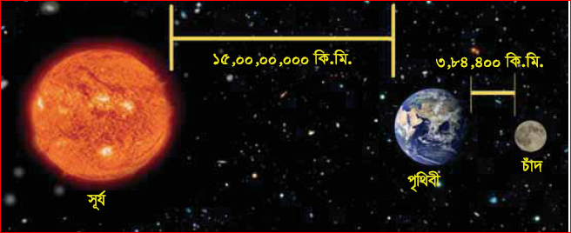
এসো সবাই মিলেনিচের ছবিটি দেখি

Slide 14
পাঠ্য বইয়ের ৫২ পৃষ্ঠা খোল

Slide 15
একক কাজঃ
পৃথিবী থেকে চাঁদ ও সূর্যের দূরত্ব কত এবং কত সময় লাগে তা ছক আকারে তৈরি কর ।

Slide 16
 | পৃথিবী থেকে দূরত্ব | আলোর কত সময় লাগে ?
চাঁদ | ৩, ৮৪, ৪০০ কি. মি. | .
সূর্য | ১৫, ০০, ০০, ০০০ কি. মি
১ .৩ সেকেন্ড সময় লাগে।
৮ মিনিট সময় লাগে ।

Slide 17
দলীয় কাজঃ
লাল দলঃ গ্যালাক্সি সম্পর্কে ৩টি বাক্য লিখ।
সবুজ দলঃ জ্যোতিবির্জ্ঞান সম্পর্কে ৩টি বাক্য লিখ ।

Slide 18
বাড়ির কাজ
মহাবিশ্ব সর্ম্পকে ৩টি বাক্য লিখে আনবে ?

Slide 19
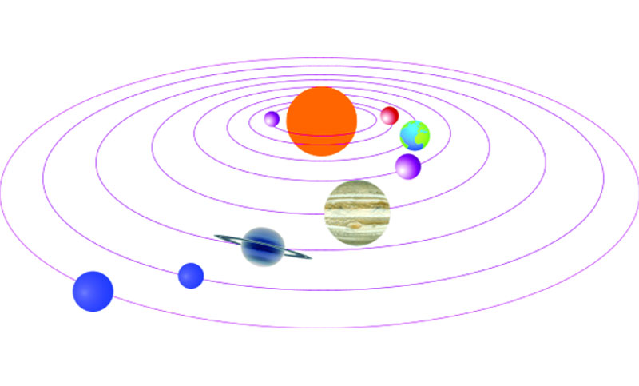
ধন্যবাদ

